Slide 1
逻辑电路
任何一个电路中，信号只能取有限个分离值，这种电路称为逻辑电路。
在二进制逻辑电路中只用两个值，0 和 1。
在十进制的逻辑电路中用十个值，从 0 到 9。因为人们很自然地用数字来表示每个信号值，所以这类逻辑电路也被称作数字电路。

Slide 2
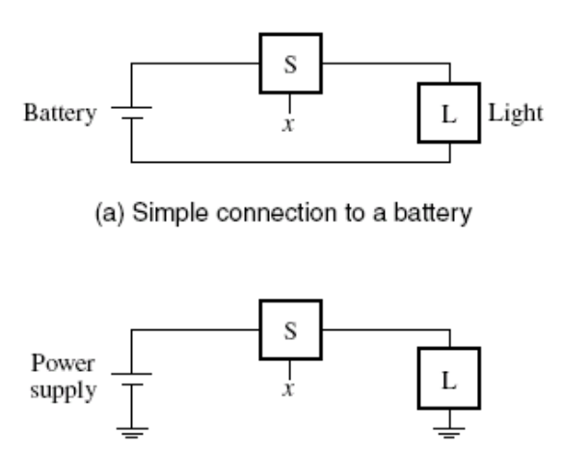
小灯泡的开启和关闭
某给定开关是由输入变量 x 控制的，则我们说当 x = 0 时开关S断开，当 x = 1 时开关S闭合。引起电路行为变化的输入变量是控制开关（断/合）的变量 x。

Slide 3
输出被定义为灯泡 L 的状态。若灯开时, 则 L = 1。若灯关时，则 L = 0。根据这个约定，我们可以将灯炮L 的状态描述成输入变量 x 的函数。当 x = 1 时，L=1，当 x = 0 时，L= 0，则我们说：
L(x) = x
简单的逻辑表达式将输出描述成输入的函数。
我们说 L(x ) = x 是个逻辑函数，而 x 是输入变量。

Slide 4
逻辑门和网络
基本逻辑操作有三种 与 或 非
三种基本逻辑操作可以实现任意复杂的逻辑函数。
复杂逻辑函数可能需要许多这样的基本操才能实现。
每个逻辑操作都能用晶体管来实现，实现逻辑操作的电路元件叫做逻辑门。
逻辑门有一个或若干个输入，有一个输出，输出表示为输入的函数。用画电路图的方法来描述逻辑电路通常是很方便的，电路图由表示逻辑门的图形符号组成。

Slide 5
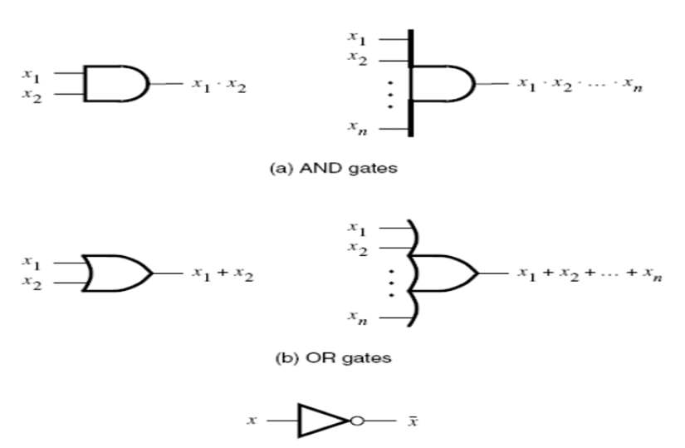

Slide 6
逻辑门和网络
大规模电路由逻辑门组成的网络实现。给定网络的复杂程度直接影响电路的制造成本。因为我们总是想要降低制造产品的成本， 所以找到成本尽可能低的逻辑电路实现方案就非常重要。

Slide 7
逻辑网络的分析
数字系统的设计者会遇到两个基本问题：
第一个问题：对已存在的逻辑网络，一定能够确定所实现的函数，这种任务称为分析过程。
第二个问题：设计一个实现所需函数功能的新网络，这个过程称为综合过程。
分析过程直观易懂，比综合过程简单得多。

Slide 8
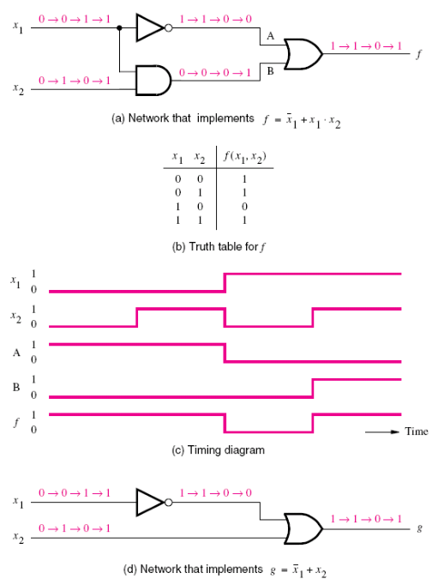
功能等价的网络

Slide 9
功能等价的网络
用同样的分析步骤，可以发现输出 g 和 输出 f 完全相同。因此，
g ( x 1 , x 2 ) = f ( x 1 , x 2 )
这也就是说这两个电路等价；既然这两个网络实现相同的功能，那么选用简单的那一个就很有意义了，因为简单的网络实现成本低。

Slide 10
一般情况下，一个逻辑函数可以用许多种不同的网络来实现，实现电路的成本也可能有所不同。这就产生了一个重要的问题，怎样为给定的逻辑函数寻找最优的实现电路呢？
逻辑函数的数学处理方法---- 布尔代数

Slide 11
逻辑代数基础
1. 逻辑变量与逻辑函数
2. 逻辑代数中的三种基本运算
3 逻辑函数的描述（即表示方法）
4 逻辑代数的基本公式和常用公式
5 逻辑函数的公式化简法
6 逻辑函数的两种标准形式
7 卡诺图化简
Notes:
英国数学家George Boole于1815年11月生于英格兰的林肯。由于家境贫寒，布尔不得不在协助养家的同时为自己能受教育而奋斗，16岁就开始任教以维持生活，20岁时对数学产生了浓厚的兴趣，开始广泛涉猎著名数学家牛顿、拉普拉斯、拉格朗日等人的数学名著，并写下了大量笔记。1847年，发表了著作《The Mathematical Analysis of Logic》，在这本书中，阐述了正式的逻辑学公理，建立了布尔代数（也称逻辑代数）。他的逻辑理论建立在两个逻辑值0、1和三个运算符与、或、非的基础上，这种简化的二值逻辑为计算机的二进制数、开关逻辑元件和逻辑电路的设计铺平了道路，并最终为计算机的发明奠定了数学基础。
1849年，他被任命位于爱尔兰科克的皇后学院的数学教授。1854年,他出版了《The Laws of Thought》,这是他最著名的著作。在这本书中布尔介绍了现在以他的名字命名的布尔代数。布尔撰写了微分方程和差分方程的课本,这些课本在英国一直使用到19世纪末。1864年，布尔死于肺炎。

Slide 12
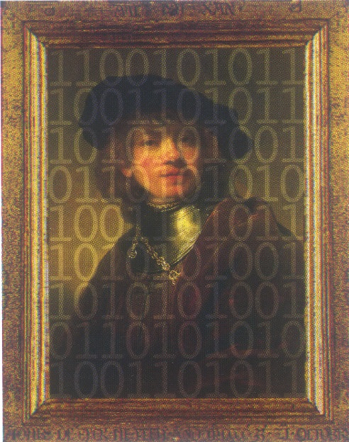
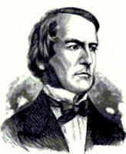
逻辑代数的基本概念和运算规则
逻辑代数是英国数学家George Boole于1847年提出的，所以又称为布尔代数或开关代数，它是分析和设计逻辑电路的重要数学工具。
◆ 英国数学家George Boole于1815年11月生于英格兰的林肯。
◆ 1847年，发表了著作《The Mathematical Analysis of Logic》。
◆ 1849年，他被任命位于爱尔兰科克的皇后学院的数学教授。
◆ 1854年,他出版了《The Laws of Thought》。
◆布尔撰写了微分方程和差分方程的课本。
◆ 1864年，布尔死于肺炎。
Notes:
英国数学家George Boole于1815年11月生于英格兰的林肯。由于家境贫寒，布尔不得不在协助养家的同时为自己能受教育而奋斗，16岁就开始任教以维持生活，20岁时对数学产生了浓厚的兴趣，开始广泛涉猎著名数学家牛顿、拉普拉斯、拉格朗日等人的数学名著，并写下了大量笔记。1847年，发表了著作《The Mathematical Analysis of Logic》，在这本书中，阐述了正式的逻辑学公理，建立了布尔代数（也称逻辑代数）。他的逻辑理论建立在两个逻辑值0、1和三个运算符与、或、非的基础上，这种简化的二值逻辑为计算机的二进制数、开关逻辑元件和逻辑电路的设计铺平了道路，并最终为计算机的发明奠定了数学基础。
1849年，他被任命位于爱尔兰科克的皇后学院的数学教授。1854年,他出版了《The Laws of Thought》,这是他最著名的著作。在这本书中布尔介绍了现在以他的名字命名的布尔代数。布尔撰写了微分方程和差分方程的课本,这些课本在英国一直使用到19世纪末。1864年，布尔死于肺炎。

Slide 13
1. 逻辑变量与逻辑函数
在逻辑代数中的变量称为逻辑变量，通常用字母A、B、C等表示。逻辑变量的取值只有两种：真（“1”）和假（“0”）。这里的“1”和“0”并不表示数量的大小，而是表示完全对立的两种状态。
若以逻辑变量作为输入，以运算结果作为输出，那么当输入变量的取值确定之后，输出的取值便随之而定。因此，输出与输入之间乃是一种函数关系。这种函数关系称为逻辑函数，写作 Y=F（A，B，C…)。

Slide 14
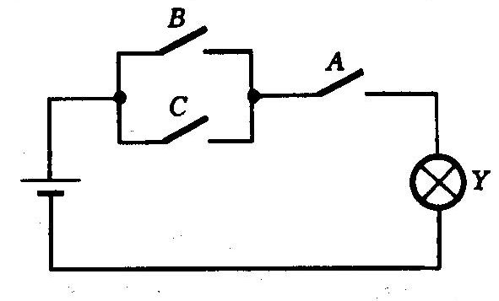
例：一个举重裁判电路
图 举重裁判电路

Slide 15
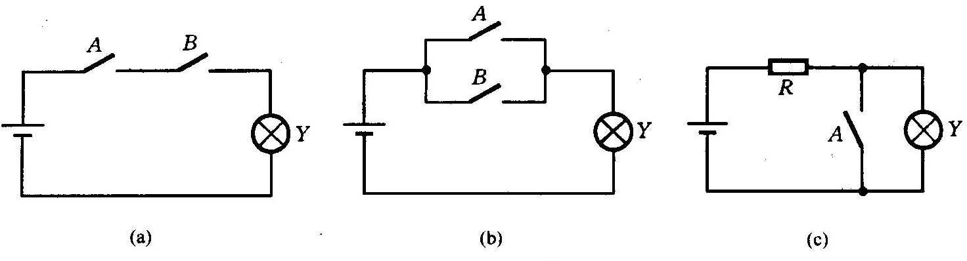
2. 逻辑代数中的三种基本运算
逻辑代数的基本运算有与(AND)、或(OR)、非(NOT)三种。它们各自的含义如图中（a）、（b）、（c）所示。
图 与、或、非说明电路
若把开关闭合作为条件，把灯亮作为结果，那么图中的三个电路代表了三种不同的因果关系：

Slide 16
基本逻辑运算：与 ( and )、或 (or ) 、 非 ( not )。
一、“与”逻辑
与逻辑：决定事件发生的各条件中，所有条件都具备，事件才会发生（成立）。
规定:
开关合为逻辑“1”
开关断为逻辑“0”
灯亮为逻辑“1”
灯灭为逻辑“0”
A
B
C
E
Y

Slide 17
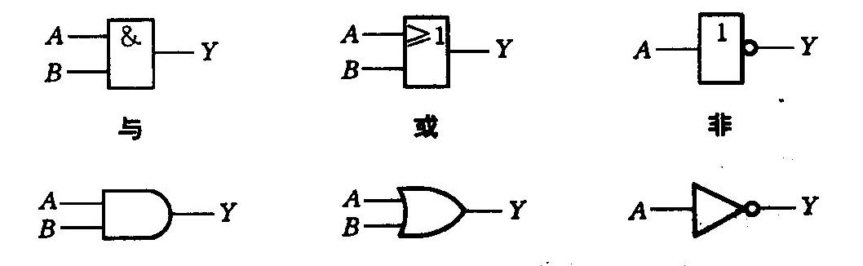
A
B
C
逻辑式：Y=A•B•C
E
Y
逻辑乘法
（逻辑与）
逻辑符号：
真值表
A
&
A
B
C
Y
Y
B
0
0
0
0
0
0
1
0
C
0
1
0
0
0
1
1
0
1
0
0
0
1
0
1
0
1
1
0
0
与逻辑运算规则：
1
1
1
1
0 • 0=0 0 • 1=0
1 • 0=0 1 • 1=1
真值表特点: 有0出0, 全1出1

Slide 18
二、 “或”逻辑
或逻辑：决定事件发生的各条件中，有一个或一个以上的条件具备，事件就会发生（成立）。
规定:
开关合为逻辑“1”
开关断为逻辑“0”
灯亮为逻辑“1”
灯灭为逻辑“0”
A
B
C
E
Y

Slide 19
A
真值表特点：
有1出1, 全0出0。
B
C
E
Y
逻辑式：Y=A+B+C
逻辑加法
(逻辑或)
真值表
逻辑符号：
A
B
C
Y
0
0
0
0
0
0
1
1
0
1
0
1
0
1
1
1
1
0
0
1
1
0
1
1
或逻辑运算规则:
1
1
0
1
1
1
1
1
0+0=0 0+1=1
1+0=1 1+1=1

Slide 20
三、 “非”逻辑
“非”逻辑：决定事件发生的条件只有一个，条件不具备时事件发生（成立），条件具备时事件不发生。
R
规定:
开关合为逻辑“1”
开关断为逻辑“0”
灯亮为逻辑“1”
灯灭为逻辑“0”
A
Y
E

Slide 21
R
逻辑式：
A
Y
逻辑非
(逻辑反)
E
真值表
逻辑符号：
A
Y
0
1
1
0
运算规则：
真值表特点:
有1出0, 有0出1。

Slide 22
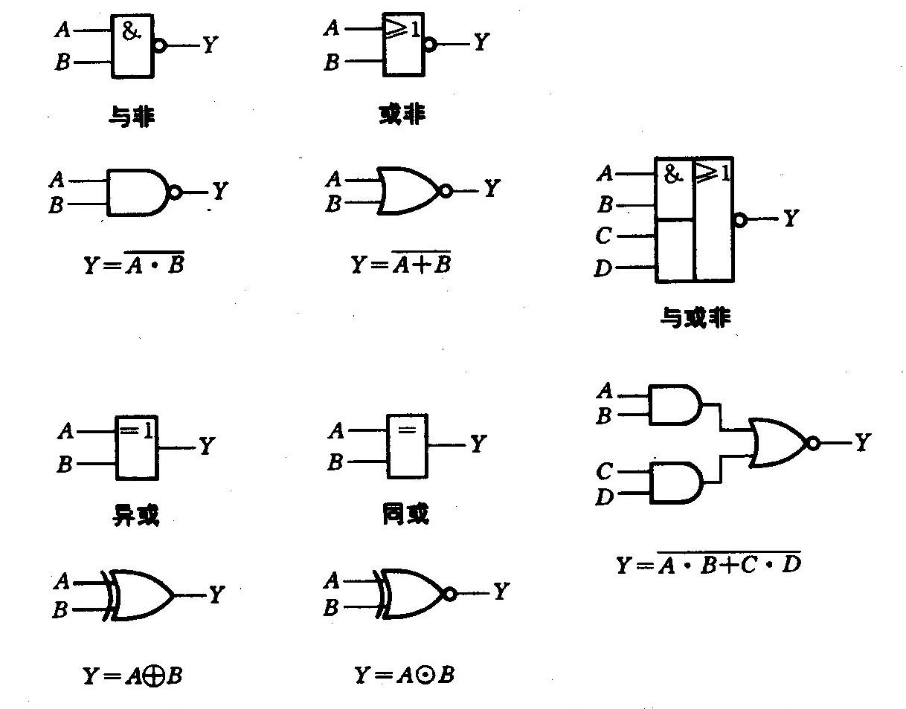
三、 复合逻辑
最常见的复合逻辑运算——“与非”（NAND）
NAND Truth Table
A B | Y
0 0 0 1 1 0 1 1 | 1 1 1 0
图 “与非”复合逻辑的图形符号和运算符号

Slide 23
最常见的复合逻辑运算——“或非”（NOR）
N0R Truth Table
A B | Y
0 0 0 1 1 0 1 1 | 1 0 0 0
图 “或非”复合逻辑的图形符号和运算符号

Slide 24
最常见的复合逻辑运算——“与或非”（AND-NOR）
图 “与或非”复合逻辑的图形符号和运算符号

Slide 25
最常见的复合逻辑运算——“异或”（EXCLUSIVE-OR）
和“同或”（EXCLUSIVE-NOR）
EX-OR
EX-NOR
A B | Y
0 0 0 1 1 0 1 1 | 0 1 1 0
A B | Y
0 0 0 1 1 0 1 1 | 1 0 0 1
图 “异或”“同或”复合逻辑的图形符号和运算符号

Slide 26
小结-1
(a)常用符号
(b)美、日常用符号
(c)国标符号
A
A
≥1
A
或门
Y
Y
Y
B
B
B
A
&
A
A
Y
与门
Y
Y
B
B
B
1
非门
A
Y
A
Y
A
Y

Slide 27
(a)常用符号
(b)美、日常用符号
(c)国标符号
A
A
≥1
A
Y
Y
或非门
Y
B
B
B
A
&
A
A
Y
Y
与非门
Y
B
B
B
A
A
=1
A
Y
Y
异或门
Y
B
B
B
A
A
=
A
Y
Y
异或非门
Y
B
B
B

Slide 28
小结-2
“与”、“或”、“非”是三种基本的逻辑运算，任何其它的复杂逻辑运算都可以用与、或、非的组合来实现。
几种常用的逻辑运算如下表：
与非：条件A、B、C都具备，则Y 不发生。
A
&
Y
B
C

Slide 29
或非：条件A、B、C任一具备，则Y 不发生。
A
≥1
Y
B
C
异或：条件A、B有一个具备，另一个不具备则Y 发生。
A
=1
Y
B
同或：条件A、B相同，则Y 发生。
A
=
Y
B

Slide 30
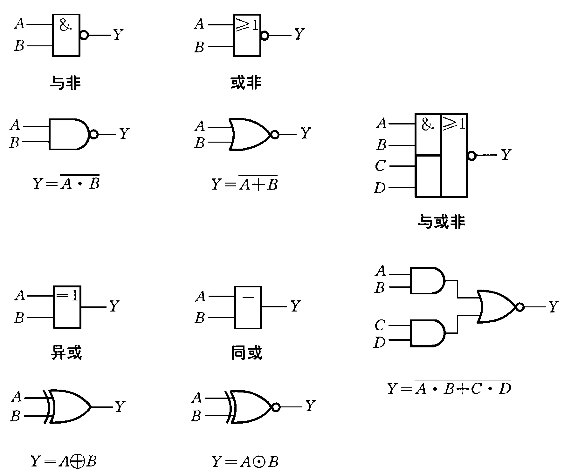

Slide 31
图2.2.3 复合逻辑的图形符号和运算符号

Slide 32
与非逻辑真值表
或非逻辑真值表
A
B
C
Y
A
B
C
Y
0
0
0
1
0
0
0
1
0
0
1
1
0
0
1
0
0
1
0
1
0
1
0
0
0
1
1
1
0
1
1
0
1
0
0
1
1
0
0
0
1
0
1
1
1
0
1
0
1
1
0
1
1
1
0
0
1
1
1
0
1
1
1
0
异或逻辑真值表
同或逻辑真值表
A
B
Y
A
B
Y
0
0
0
0
0
1
0
1
1
0
1
0
1
0
1
1
0
0
1
1
0
1
1
1

